Slide 1
Vektor di Ruang Euclidean
(bagian 1)
Seri bahan kuliah Algeo #9
Bahan kuliah IF2123 Aljabar Linier dan Geometri
Oleh: Rinaldi Munir
Program Studi Teknik Informatika
STEI-ITB

Slide 2
Definisi Vektor
Kuantitas fisik dapat direpresentasikan dalam dua jenis: skalar dan vektor
Skalar: nilai numerik yang menyatakan besaran kuantitas fisik tersebut
Contoh: temperatur 15° C, laju kendaraan 75 km/jam, panjang 2,5 m
Vektor: kuantitas fisik yang memiliki besar dan arah
Contoh: kecepatan (v) mobil 80 km/jam ke arah timur laut
v= 80 km/jam
45°

Slide 3

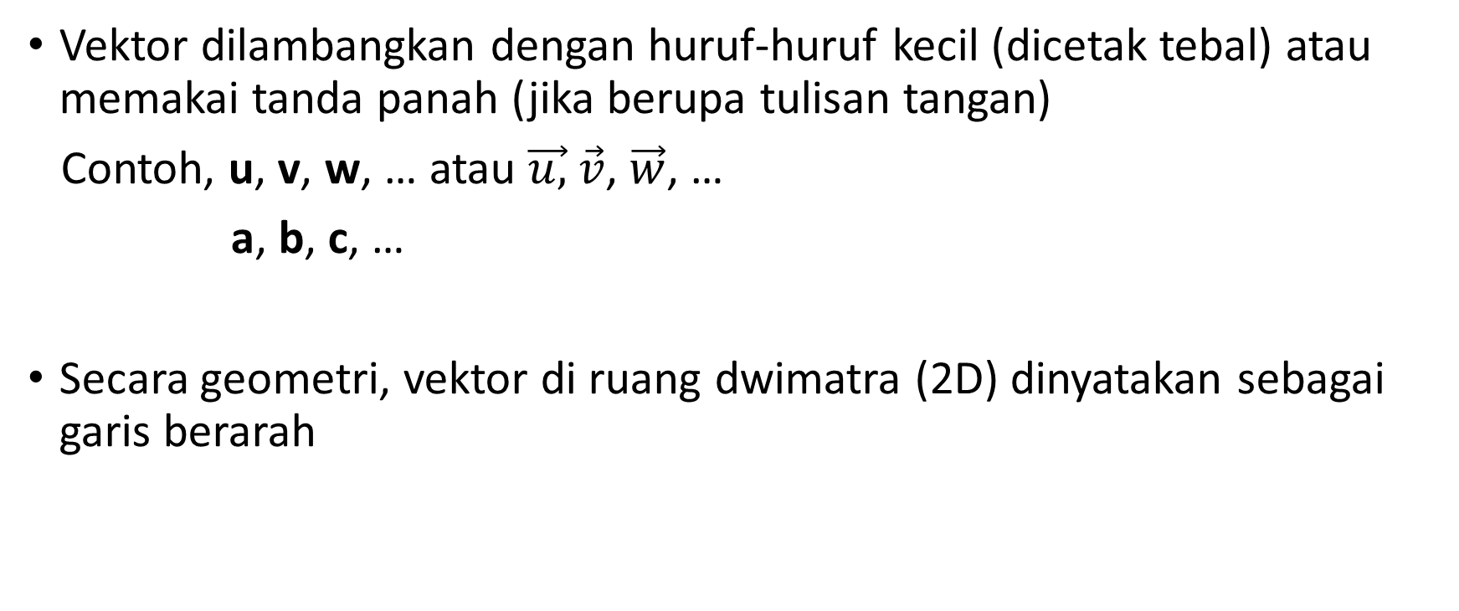
Notasi vektor
Vektor dilambangkan dengan huruf-huruf kecil (dicetak tebal) atau memakai tanda panah (jika berupa tulisan tangan)
Contoh, u, v, w, … atau $\vec{u,}$ $\vec{v}$, $\vec{w}$, …
a, b, c, …
Secara geometri, vektor di ruang dwimatra (2D) dinyatakan sebagai garis berarah
B
u
v
w
w = $\vec{AB}$
A

Slide 4
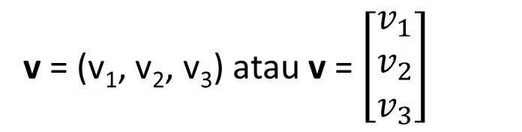
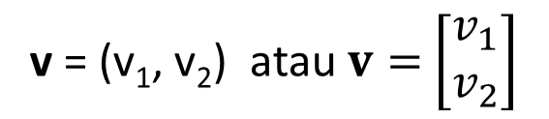
Ruang Vektor
Ruang tempat vektor didefinisikan
Disebut juga ruang Euclidean
R², R³, R^{n}
Vektor di R²
Vektor di R³
v = (v₁, v₂, v₃) atau v = $\left[\begin{matrix}v_{1} \\ v_{2} \\ v_{3}\end{matrix}\right]$
v = (v₁, v₂) atau $v=$ $\left[\begin{matrix}v_{1} \\ v_{2}\end{matrix}\right]$

Slide 5

Vektor di R^{n}:
Semua vektor yang ditulis sebagai v = (v₁, v₂), v = (v₁, v₂, v₃), atau
v = (v₁, v₂, …, v_{n}) berawal dari titik asal O.
Titik asal vektor di R² adalah (0, 0)
Titik asal vektor di R³ adakah (0, 0, 0)
Titik asal vector di R^{n} adalah (0, 0, …, 0)
v = (v₁, v₂, …, v_{n}) atau v = $\left[\begin{matrix}v_{1} \\ v_{2} \\ ⋮ \\ v_{n}\end{matrix}\right]$
(tidak ada gambaran geometri vektor di R^{n})
5
(4, 5)
v
0
4
v = (4, 5)

Slide 6
Vektor nol adalah vektor yang semua komponennya 0
- Vektor nol dilambangkan dengan 0
- Vektor 0 di R²: 0 = (0, 0)
- Vektor 0 di R³: 0 = (0, 0, 0)
- Vektor 0 di R^{n}: 0 = (0, 0, …, 0)
Negatif dari vektor v dilambangkan dengan –v
v
–v

Slide 7
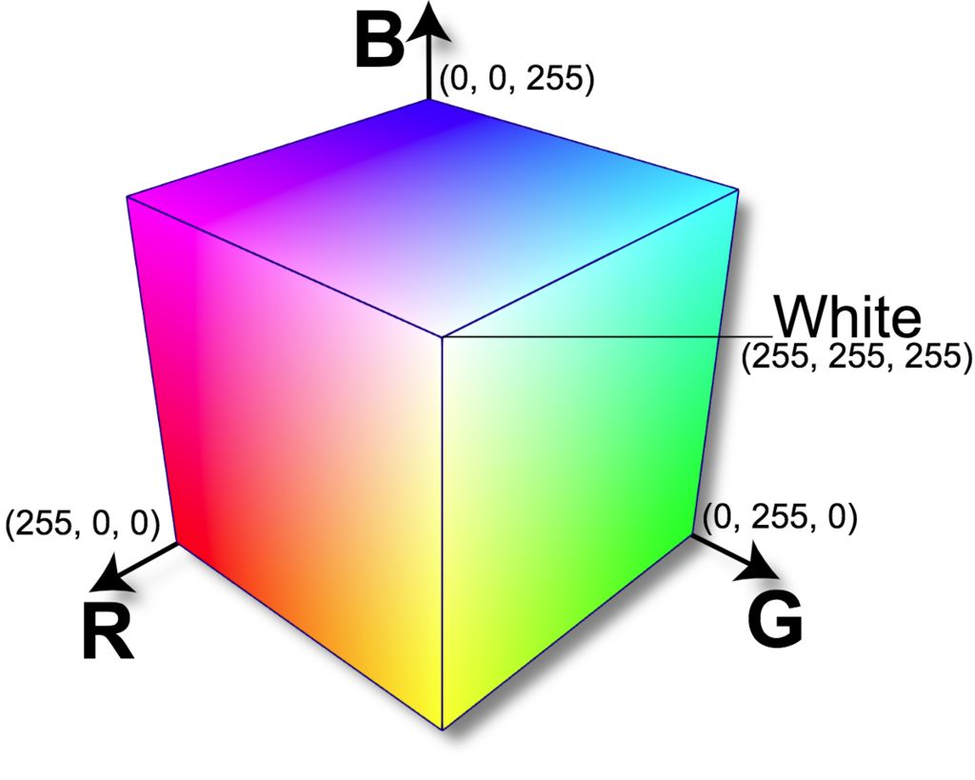
Contoh-contoh vektor:
(i) u = (4, 5) → vektor di R²
(ii) v = (–2, 3, 10) → vektor di R³
(iii) w = (1, –5, 0, 7, 8) → vector di R⁵
(iv) c = (r, g, b) → warna di dalam model RGB (red-green-blue)

Slide 8
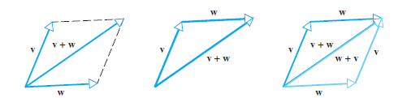
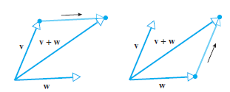
Penjumlahan dua vektor
Menggunakan kaidah parallelogram atau kaidah segitiga

Slide 9
Jika v = (v₁, v₂, …, v_{n}) dan w = (w₁, w₂, …, w_{n})
maka v + w = (v₁ + w₁, v₂ + w₂, …, v_{n} + w_{n})
Contoh 1: Misalkan v = (3, –1 , 4) dan w = (4, 0, 8) maka
v + w = (3 + 4, –1 + 0, 4 + 8) = (7, –1 , 12)

Slide 10
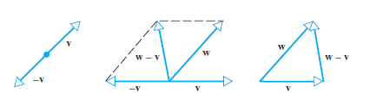
Pengurangan dua vektor
w – v = w + (–v)

Slide 11
Jika v = (v₁, v₂, …, v_{n}) dan w = (w₁, w₂, …, w_{n})
maka v – w = (v₁ – w₁, v₂ – w₂, …, v_{n} – w_{n})
Contoh 2: Misalkan v = (3, –1 , 4) dan w = (4, 0, 8) maka
v – w = (3 – 4, –1 – 0, 4 – 8) = (–1, –1 , –4)

Slide 12
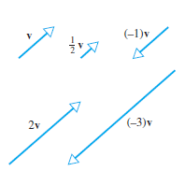
Perkalian vektor dengan skalar
kv = vektor yang panjangnya |k| kali Panjang v

Slide 13
Jika v = (v₁, v₂, …, v_{n}) maka kv = (kv₁, kv₂, …, kv_{n})
Contoh 3: Misalkan v = (4, 6 , –2) maka
2v = (8, 12, –4)
½v = (2, 3, –1)
(8, 12, –4)
2v
(4, 6 , –2)
v
(2, 3, –1)
½v

Slide 14
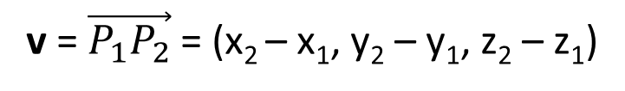
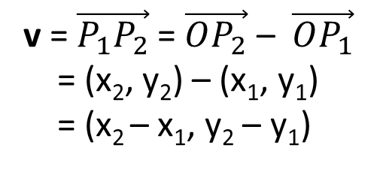
Vektor yang tidak berawal dari titik asal
Di R² : Misalkan P₁(x₁, y₁) dan P₂(x₂, y₂), maka
v = $\vec{P_{1}P_{2}}$ = $\vec{OP_{2}}$ – $\vec{OP_{1}}$
= (x₂, y₂) – (x₁, y₁)
= (x₂ – x₁, y₂ – y₁)
Di R³ : Misalkan P₁(x₁, y₁, z₁) dan P₂(x₂, y₂, z₂), maka
v = $\vec{P_{1}P_{2}}$ = (x₂ – x₁, y₂ – y₁, z₂ – z₁)
Contoh 3: Misalkan P₁(2, – 1, 4) dan P₂(7, 5, –8), maka
v = $\vec{P_{1}P_{2}}$ = (x₂ – x₁, y₂ – y₁, z₂ – z₁) = (7 – 2, 5 – (–1), –8 – 4) = (5, 6, –12)

Slide 15
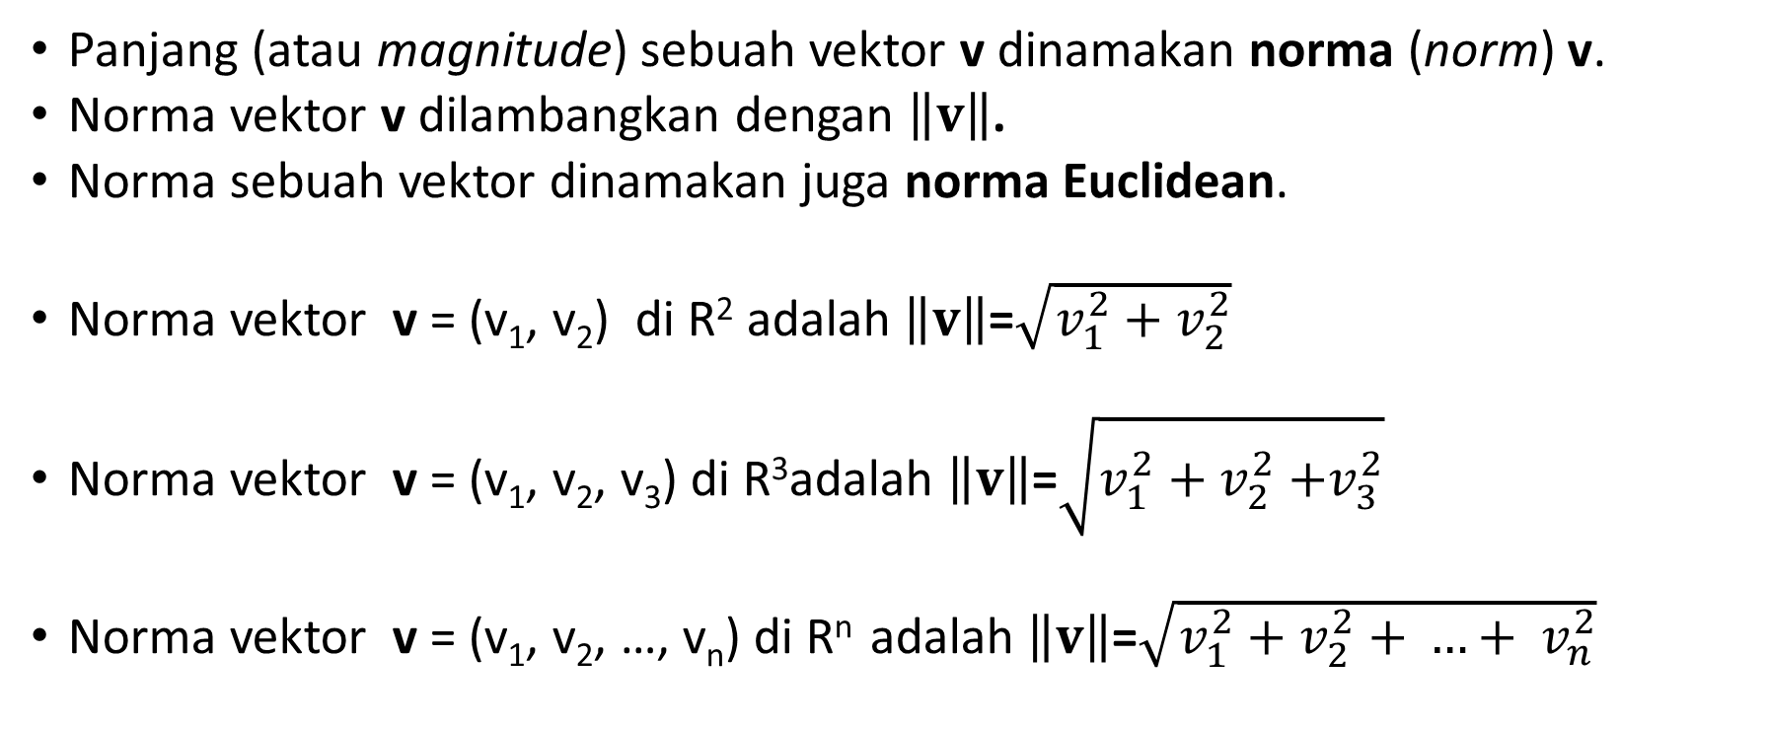
Norma sebuah vektor
Panjang (atau magnitude) sebuah vektor v dinamakan norma (norm) v.
Norma vektor v dilambangkan dengan $\left\|v\right\|$.
Norma sebuah vektor dinamakan juga norma Euclidean.
Norma vektor v = (v₁, v₂) di R² adalah $\left\|v\right\|$=$\sqrt{v_{1}^{2}+v_{2}^{2}}$
Norma vektor v = (v₁, v₂, v₃) di R³adalah $\left\|v\right\|$=$\sqrt{v_{1}^{2}+v_{2}^{2}{+v}_{3}^{2}}$
Norma vektor v = (v₁, v₂, …, v_{n}) di R^{n} adalah $\left\|v\right\|$=$\sqrt{v_{1}^{2}+v_{2}^{2}{+ …+ v}_{n}^{2}}$

Slide 16
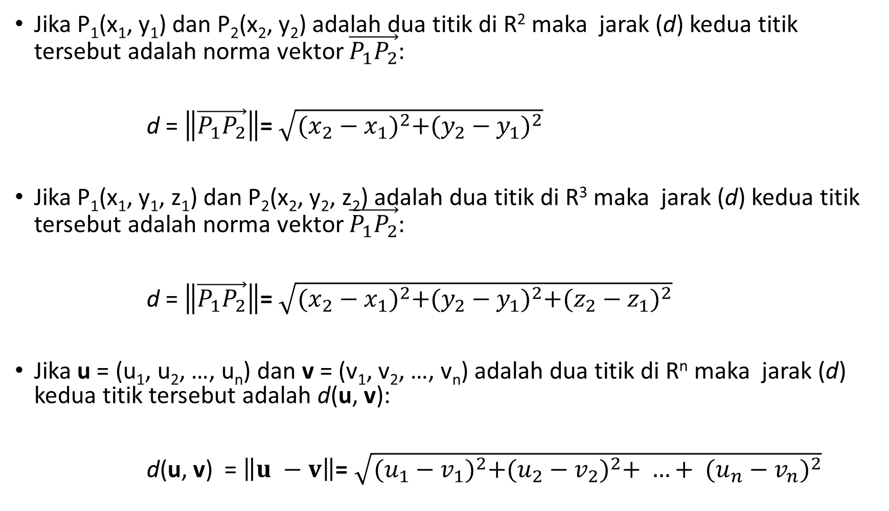
Jika P₁(x₁, y₁) dan P₂(x₂, y₂) adalah dua titik di R² maka jarak (d) kedua titik tersebut adalah norma vektor $\vec{P_{1}P_{2}}$:
d = $\left\|\vec{P_{1}P_{2}}\right\|$= $\sqrt{{(x_{2}−x_{1})}^{2}+{(y_{2}−y_{1})}^{2}}$
Jika P₁(x₁, y₁, z₁) dan P₂(x₂, y₂, z₂) adalah dua titik di R³ maka jarak (d) kedua titik tersebut adalah norma vektor $\vec{P_{1}P_{2}}$:
d = $\left\|\vec{P_{1}P_{2}}\right\|$= $\sqrt{{(x_{2}−x_{1})}^{2}+{(y_{2}−y_{1})}^{2}+{(z_{2}−z_{1})}^{2}}$
Jika u = (u₁, u₂, …, u_{n}) dan v = (v₁, v₂, …, v_{n}) adalah dua titik di R^{n} maka jarak (d) kedua titik tersebut adalah d(u, v):
d(u, v) = $\left\|u −v\right\|$= $\sqrt{{(u_{1}−v_{1})}^{2}+{(u_{2}−v_{2})}^{2}+ …+ {(u_{n}−v_{n})}^{2}}$

Slide 17
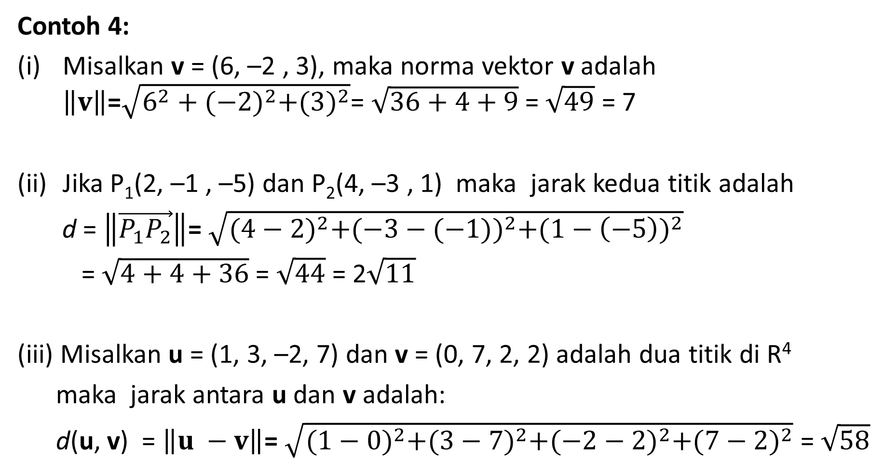
Contoh 4:
Misalkan v = (6, –2 , 3), maka norma vektor v adalah $\left\|v\right\|$=$\sqrt{6^{2}+{(−2)}^{2}+{(3)}^{2}}$= $\sqrt{36+4+9}$ = $\sqrt{49}$ = 7
Jika P₁(2, –1 , –5) dan P₂(4, –3 , 1) maka jarak kedua titik adalah
d = $\left\|\vec{P_{1}P_{2}}\right\|$= $\sqrt{{(4−2)}^{2}+{(−3−(−1))}^{2}+{(1−\left(−5\right))}^{2}}$
= $\sqrt{4+4+36}$= $\sqrt{44}$ = 2$\sqrt{11}$
(iii) Misalkan u = (1, 3, –2, 7) dan v = (0, 7, 2, 2) adalah dua titik di R⁴
maka jarak antara u dan v adalah:
d(u, v) = $\left\|u −v\right\|$= $\sqrt{{(1−0)}^{2}+{(3−7)}^{2}+{(−2−2)}^{2}+{(7−2)}^{2}}$ = $\sqrt{58}$

Slide 18

Arah sebuah vektor
Misalkan v = (v₁, v₂, v₃) adalah vector di R³ maka arah vektor v adalah
cos α = $\frac{v_{1}}{\left\|v\right\|}$
cos β = $\frac{v_{2}}{\left\|v\right\|}$
cos γ = $\frac{v_{3}}{\left\|v\right\|}$
z
γ
v
α
β
y
x

Slide 19
Bersambung ke bagian 2

